Slide 1
Woordenschat groep 5 Thema 3 Les 3
De woorden die je vandaag leert:
de aardbei
de rijst
de krekel
de korrel
de druif
het kruid
de sprinkhaan
de duizendpoot

Slide 2
Insecten.

Slide 3
de aardbei
Rode, zachte vrucht met een groen kroontje eraan.

Slide 4
de druif
Een waterige groene of rode vrucht met een vliesje eromheen. Ze hangen in trossen en er wordt wijn van gemaakt.

Slide 5
de duizendpoot
Een klein diertje met veel pootjes, maar geen 1000. Het is geen insect. Hij leeft in de aarde en onder stenen.

Slide 6
de korrel
Klein hard ding: je hebt zandkorrels, rijstkorrels, zoutkorrels enz.

Slide 7
de krekel
Een insect die heel goed kan springen en een tjirpend geluid maakt. Dat doet hij door zijn vleugels langs elkaar te wrijven.

Slide 8
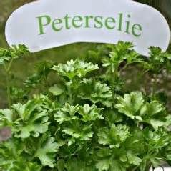
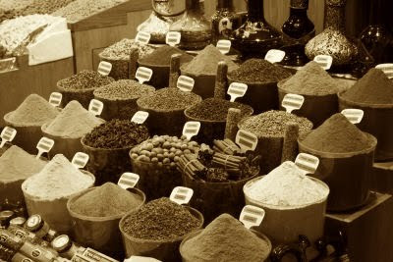
het kruid
Een plant of een stukje van een plant dat je bij het eten doet voor de smaak. Dit kan vers of gedroogd zijn.

Slide 9
de rijst
Een soort graan, wat bestaat uit korrels. Het groeit in vochtige en warme gebieden.

Slide 10
de sprinkhaan
Een insect met lange achterpoten, waarmee hij ver kan springen.

